Slide 1
实验三
lucene
组合查询
更新索引中的文档
图片搜索

Slide 2
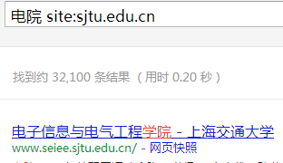
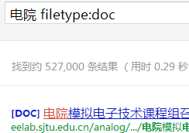
Lucene——组合查询
在多个域组合查询
  在google中可以通过 “site:” 对搜索的网站进行限制。
  示例：搜索交大网页(sjtu.edu.cn)上所有包含“电院”的页面
  可以通过“filetype:”查询某个扩展名的文件
  示例：搜索关于“电院”的doc文档
  上述查询相当于在 contents, site, filetype域查询后取AND。

Slide 3
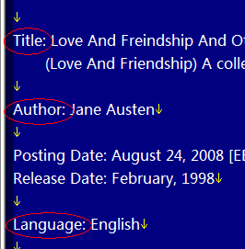
Lucene——组合查询
组合查询的例子
  IndexFiles.py对testfolder下的txt小说做索引，每个小说除了原来的contents域索引小说内容，还添加了title，author，language域以供搜索。

Slide 4
Lucene——组合查询
组合查询的例子
  查询时，通过使用BooleanQuery可以将不同的查询组合成复杂的查询方式。BooleanQuery本身是一个布尔子句的容器，这个子句可以是逻辑“或”、“与”或“非”。可以用BooleanQuery的add方法将一个查询子句添加到某个BooleanQuery对象中。
  例如，查找文本内容中包括” Christian”,且标题包括” autobiography”的txt文件，可以写成：
    querys = BooleanQuery()
    query_content = QueryParser(Version.LUCENE_CURRENT, "contents", analyzer).parse("Christian")
    #所有内容中包括“Christian”的文件
    query_title = QueryParser(Version.LUCENE_CURRENT, "title", analyzer).parse("autobiography")
    #所有标题包括“autobiography”的文件
    querys.add(query_content, BooleanClause.Occur.MUST)
    querys.add(query_title, BooleanClause.Occur.MUST)
    #合并以上两个查询
  BooleanClause用于表示布尔查询子句关系的类，包括：BooleanClause.Occur.MUST，BooleanClause.Occur.MUST_NOT，BooleanClause.Occur.SHOULD（必须包含,不能包含,可以包含）三种。MUST和MUST连用，表示取得查询子句的交集。

Slide 5
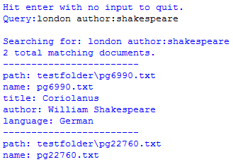
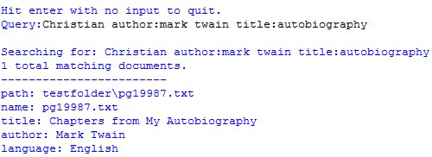
Lucene——组合查询
组合查询的例子
  SearchFiles.py中，通过parseCommand() 将形如”C title:T author:A language:L”的搜索命令分解到不同的域上，通过querys.add(query, BooleanClause.Occur.MUST)进行组合。
  例如，搜索文本包含”london”且作者是”shakespeare”的文件
  搜索文本包含“Christian”，作者是“mark twain”，且标题包含“autobiography”的文件

Slide 6
Lucene——更新索引中的文档
Lucene的update(Document)方法一
  为了达到更新的目的，可以先从一个索引中删除待更新的文档，然后将新文档重新添加到索引中。
  删除索引中某个文档（IndexUpdate.py中的testDelete）
  文档的删除是通过IndexWriter类实现的
  writer = IndexWriter(dir, config)
  writer.deleteDocuments(Term(fieldName, searchString)) #删除在fieldName域中包含了searchString的文档
  writer.close()
  添加文档到现有索引中（IndexUpdate.py中的testAdd）
  添加文档到现有索引中还是通过IndexWriter实现，
  writer.addDocument(doc)
  添加文档的方式和之前的添加方式相同。
  Lucene的update(Document)方法二
  可以直接使用IndexWriter的Updatedocument方法，可以自己实现。
  参考文档：http://lucene.apache.org/core/4_9_0/core/index.html

Slide 7
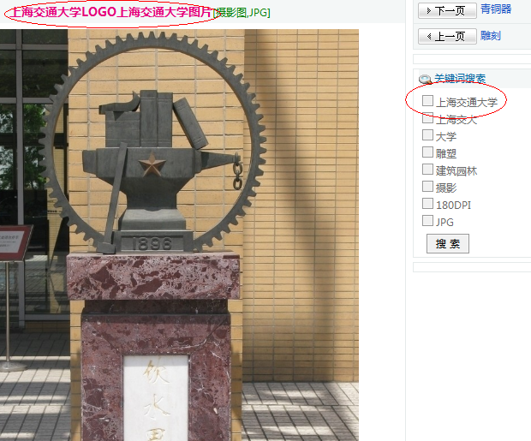
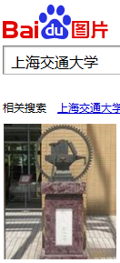
Lucene——图片搜索
搜索引擎通过描述图片的文本信息搜图
百度图片中搜索
“上海交通大学”

Slide 8
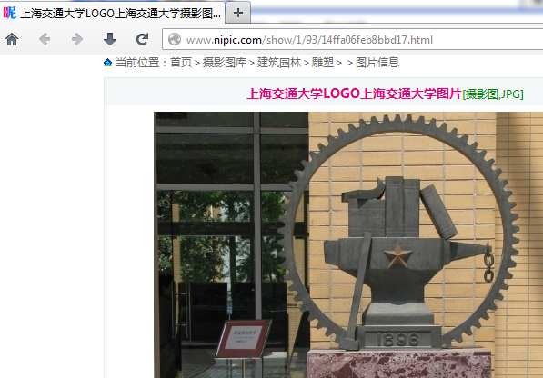
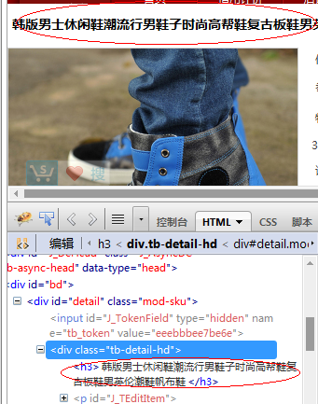

Lucene——图片搜索
网页的哪些地方可能存在描述图片的文本信息？
  网站标题(<title>, <h1>,<h2>…)
  图片的alt或title信息

Slide 9
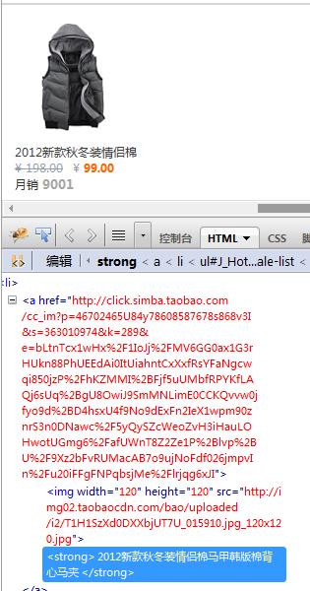
Lucene——图片搜索
网页的哪些地方可能存在描述图片的文本信息？
  图片周围的文本

Slide 10
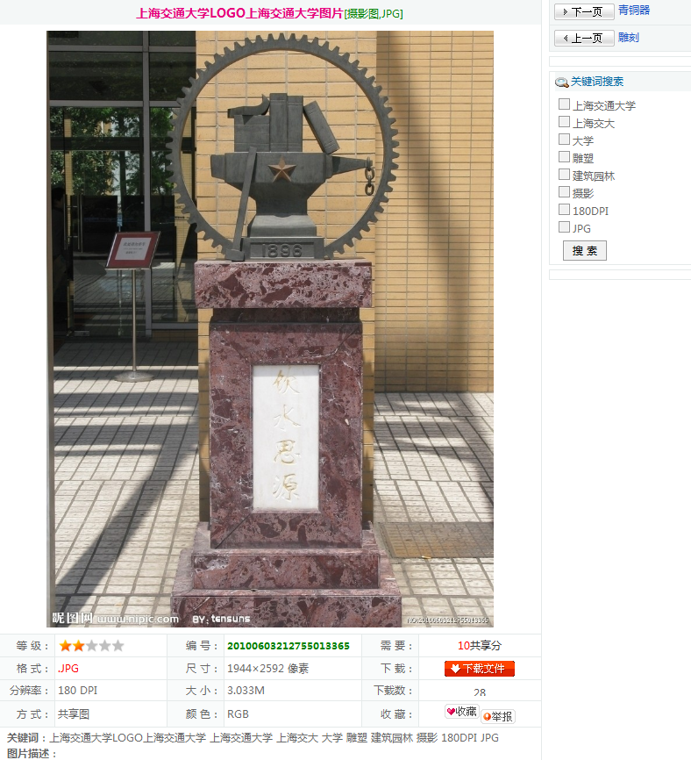
Lucene——图片搜索
网页的哪些地方可能存在描述图片的文本信息？
  网页上的其他文本

Slide 11
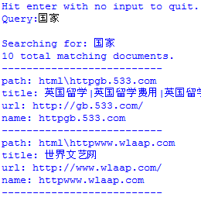
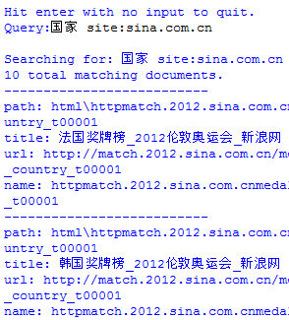
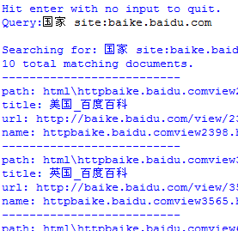
练习
模拟实现搜索引擎的 “site:” 功能（对搜索的网站进行限制）
示例：搜索sina.com.cn和baike.baidu.com上包含“国家”的网页。
  提示：可以在原先的索引上添加一个可以索引的domain域，来对网址所在的域名进行索引。

Slide 12
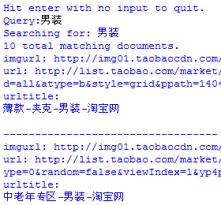
练习
实现一个图片索引
新建一个索引，输入文本，输出相关的图片地址，图片所在网页的网址，图片所在网页的标题。
示例：
提示：图片周围的文本可能会用到parser实验中的parent, nextSibling，previousSibling等函数。
做图片索引时最好选定某个你感兴趣的网站爬取。比如只对糗事百科上的图片进行索引，这样可以对特定网站的结构进行分析，让搜索结果更精确。

Slide 13
练习
交作业时，如果爬取的网页源文件太大，可以不提交网页源文件，只提交索引文件和代码。
作业提交：2018-10-25

Slide 14
参考
Google Search Operators
http://www.googleguide.com/advanced_operators.html
http://www.cnblogs.com/linjiqin/archive/2013/06/08/3125861.html

